Slide 1
Kapittel 1 Logistikk – forutsetninger og begreper

Slide 2
Figur 1.1 Grunnleggende konkurransestrategier

Slide 3
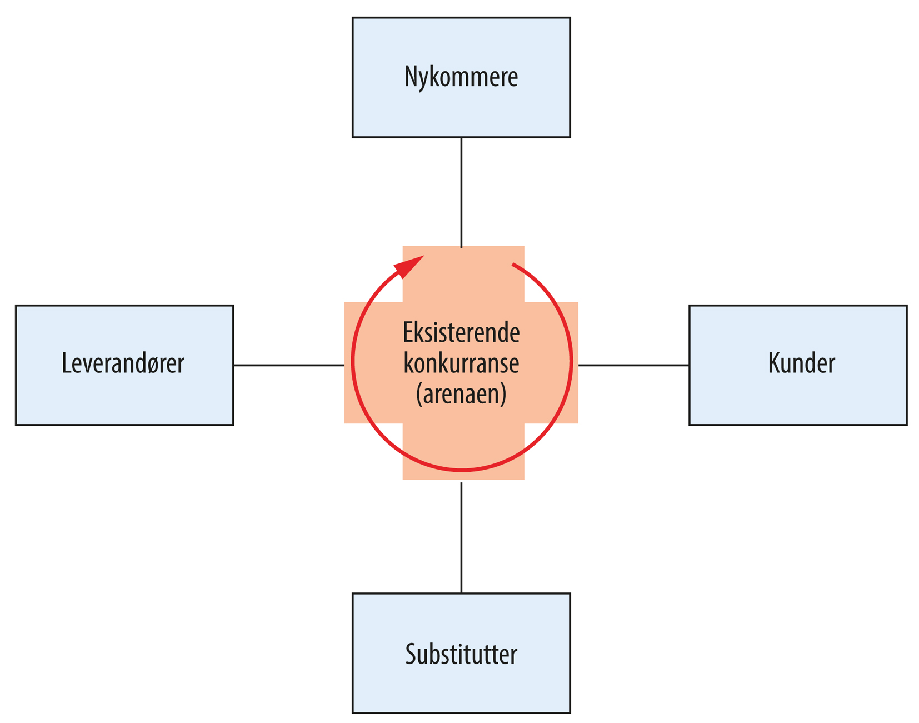
Figur 1.2 Konkurransekrefter

Slide 4
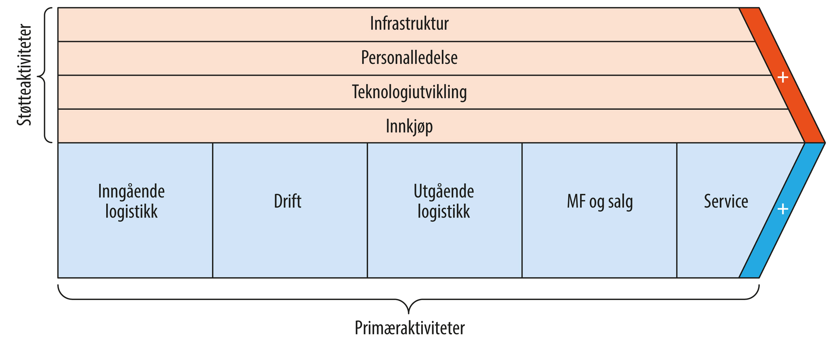
Figur 1.3 Verdikjeden (generisk eksempel) (Etter Porter, 1985)

Slide 5
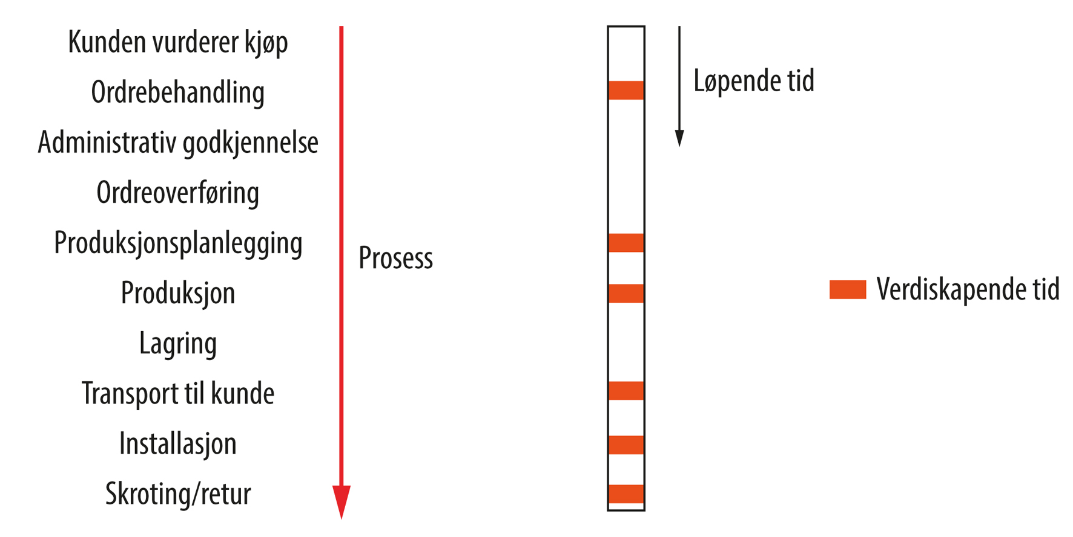
Figur 1.4 Logistikkprosesser

Slide 6
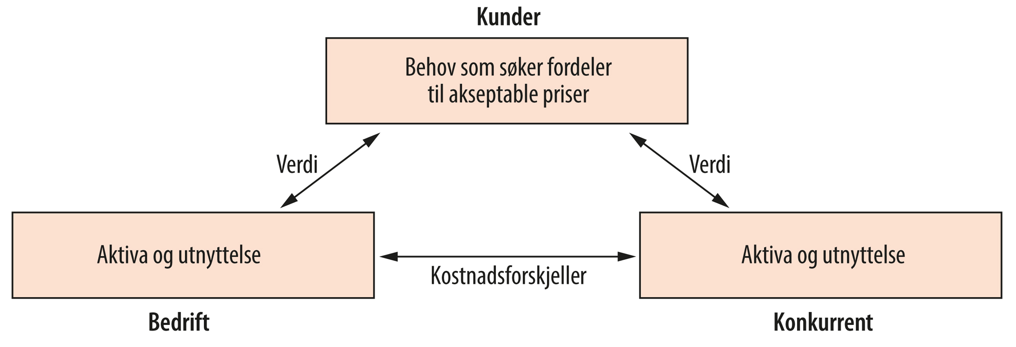
Figur 1.5 Faktorer som påvirker konkurranseevnen

Slide 7
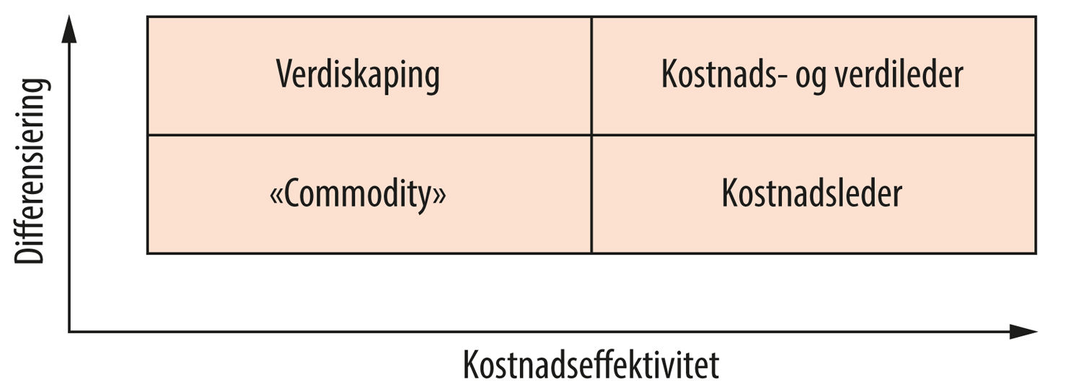
Figur 1.6 Alternative konkurranseposisjoner (etter Cooper, 1994)

Slide 8
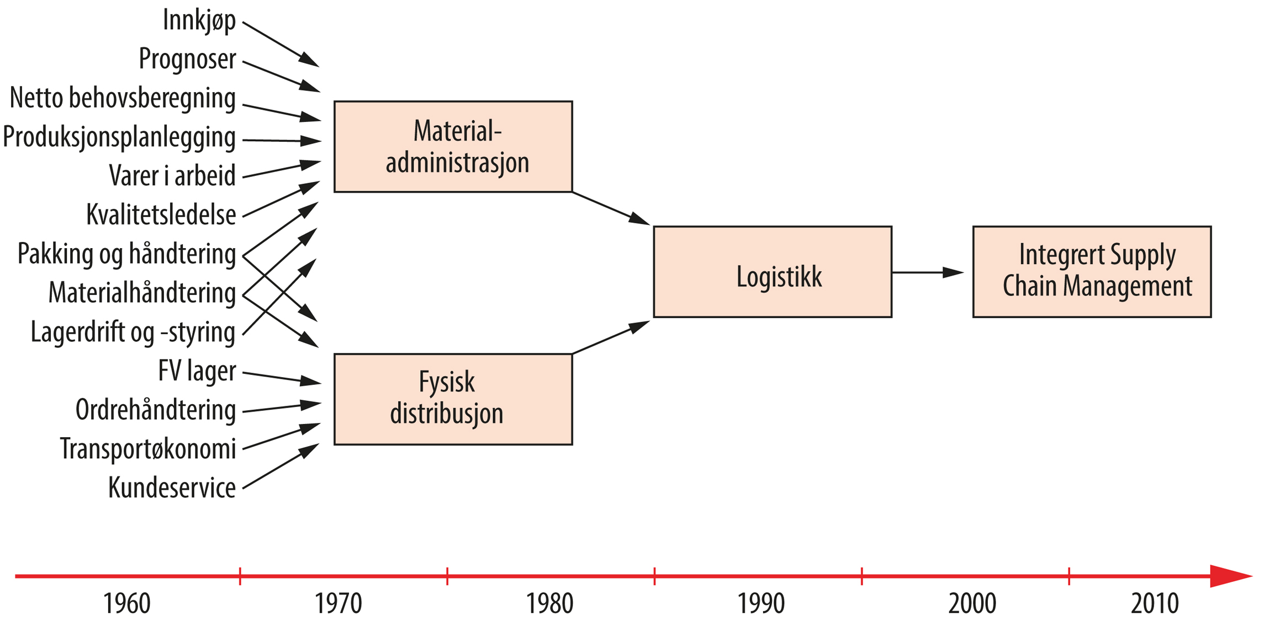
Figur 1.7 Begrepsmessig utvikling

